Slide 1
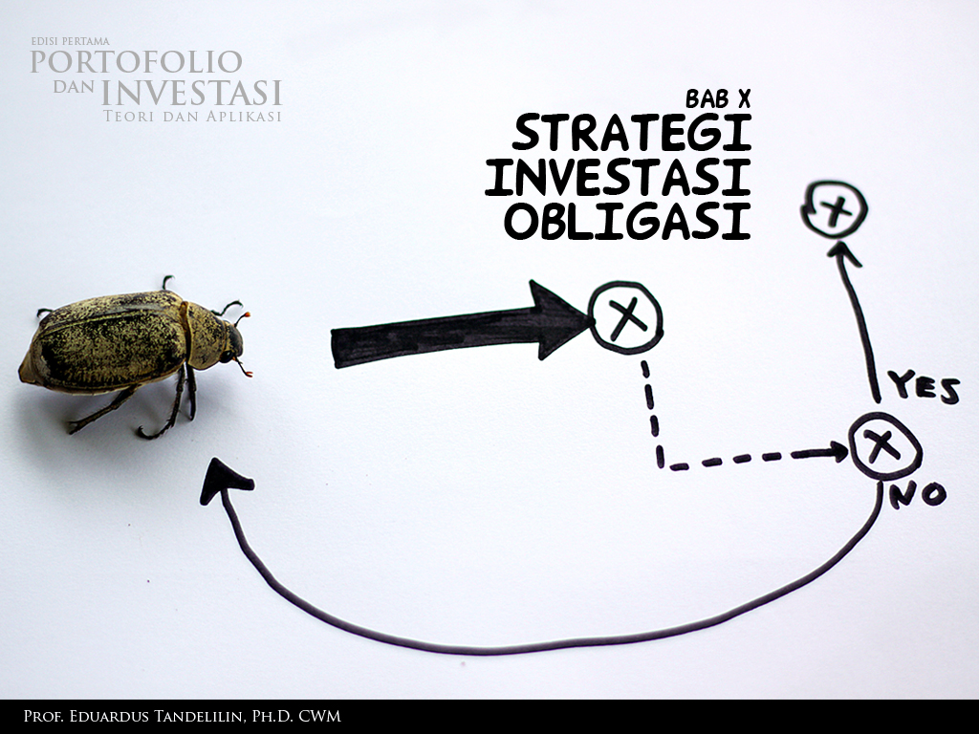

Slide 2
OVERVIEW
1/31
Strategi investasi obligasi merupakan strategi yang digunakan investor dalam pengelolaan portofolio obligasi. Secara spesifik, setelah mempelajari bab ini, pembaca diharapkan memiliki pemahaman yang lebih baik mengenai:
Pasar obligasi.
Struktur tingkat bunga obligasi dan struktur tingkat risiko obligasi.
Strategi pengelolaan obligasi yang meliputi strategi pasif, imunisasi, dan aktif.

Slide 3
TOPIK PEMBAHASAN
2/31
Pengelolaan Portofolio Obligasi
  Pemahaman Mengenai Pasar Obligasi
  Struktur Tingkat Bunga
  Struktur Risiko Tingkat Bunga
Strategi Pengelolaan Obligasi
  Strategi Pengelolaan Pasif
  Strategi Imunisasi
  Strategi Pengelolaan Aktif

Slide 4
PEMAHAMAN MENGENAI PASAR OBLIGASI
3/31
Pasar obligasi umumnya akan menarik bila kondisi ekonomi cenderung menurun. Dalam pertumbuhan ekonomi yang lambat, tingkat bunga akan cenderung turun dan harga obligasi akan naik.
Dalam kondisi ekonomi yang mengalami peningkatan inflasi, harga obligasi akan turun tetapi suku bunga obligasi akan cenderung mengalami peningkatan.

Slide 5
STRUKTUR TINGKAT BUNGA
4/31
Struktur tingkat bunga adalah hubungan antara waktu jatuh tempo dengan yield untuk suatu kategori obligasi tertentu pada waktu tertentu.
Semakin lama jangka waktu obligasi, maka risiko ketidakpastian juga akan semakin tinggi, sehingga tingkat bunga yang diharapkan juga akan semakin tinggi.

Slide 6
STRUKTUR TINGKAT BUNGA
5/31
Kurva yield pada berbagai waktu di A.S.:
10
9
8
YTM (%,rata-rata /minggu)
6 februari 1989
5 Juni 1989
3 Juli 1989
Maturitas
6 1 2 3 5 7 10 30 bln bln thn thn thn thn thn thn thn
Sumber: Charles P.Jones, Investments:Analysis and Management, 6th edition, John Wiley & Sons, 1998, hal 323.

Slide 7
CONTOH KURVA YIELD UNTUK SEKURITAS PEMERINTAH INDONESIA
6/31
Sumber: Harian Kompas

Slide 8
STRUKTUR TINGKAT BUNGA
7/31
Dari grafik sebelumnya, kurva yield berubah setiap saat, tergantung dari maturitas obligasi tersebut.

Slide 9
STRUKTUR TINGKAT BUNGA
8/31
Untuk menjelaskan besarnya slope dan perubahan yang terjadi pada kurva hasil tersebut dapat digunakn tiga teori struktur tingkat bunga, yaitu:
  teori harapan (expectation theory),
  teori preferensi likuiditas (liquidity preference theory),
  teori preferensi habitat (preference habitat theory).

Slide 10
1. TEORI HARAPAN
9/31
Dalam teori harapan, tingkat bunga obligasi jangka panjang selama n-periode, akan sama dengan nilai rata-rata bunga jangka pendek dari obligasi tersebut selama n-periode yang sama.
Misalnya, jika seorang investor memegang obligasi selama 5 tahun, maka tingkat bunga jangka panjang yang diharapkan akan sama dengan nilai rata-rata bunga tahunan obligasi tersebut selama 5 tahun.

Slide 11
1. TEORI HARAPAN
10/31
Sebagai contoh, obligasi jatuh tempo 3 tahun akan memberikan tingkat bunga yang besarnya sama dengan rata-rata tingkat bunga untuk obligasi satu tahun yang berlaku sekarang dan forward rate yang diharapkan untuk dua tahun kemudian.

Slide 12
1. TEORI HARAPAN
11/31
Forward rate dapat dihitung dengan rumus berikut ini:
Dalam hal ini:
= tingkat suku bunga sekarang (spot rate pada waktu t) untuk sekuritas dengan waktu jatuh tempo n periode
= forward rate untuk satu tahun kemudian (t+1) untuk n periode

Slide 13
CONTOH: PERHITUNGAN TEORI HARAPAN
12/31
Diasumsikan spot rate untuk obligasi satu tahun adalah 16% dan dua forward rate adalah 15% dan 12% , maka tingkat bunga untuk obligasi tersebut (jatuh tempo 3 tahun) adalah sebagai berikut:

Slide 14
CONTOH: PERHITUNGAN TEORI HARAPAN
13/31
Investor dapat mengkombinasikan sekuritas jangka pendek tertentu untuk memperoleh return yang sama besar dengan return jangka panjang sekuritas tersebut.
Misalnya lima tahun obligasi akan mempunyai return yang diharapkan sama besarnya dengan obligasi dua tahun yang disimpan sampai jatuh tempo ditambah dengan tiga tahun obligasi yang dibeli pada awal tahun ketiga.

Slide 15
2. TEORI PREFERENSI LIKUIDITAS (LIQUIDITY PREFERENCE THEORY)
14/31
Tingkat bunga akan mencerminkan jumlah tingkat bunga sekarang dan tingkat bunga jangka pendek yang diharapkan (sama seperti teori harapan) ditambah dengan premi likuiditas (risiko).
Untuk mendorong investor meminjamkan dananya dalam jangka panjang maka perusahaan memberikan premi likuiditas kepada investor yang memberikan pinjaman jangka panjang.

Slide 16
2. TEORI PREFERENSI LIKUIDITAS (LIQUIDITY PREFERENCE THEORY)
15/31
Perbedaan antara teori preferensi likuiditas dengan teori harapan adalah ketidakpastian tingkat bunga yang diharapkan di masa yang datang.

Slide 17
3. TEORI PREFERENSI HABITAT
(PREFERRED HABITAT THEORY)
16/31
Investor mempunyai preferensi terhadap sektor maturitas (habitat) tertentu dan mereka akan beralih ke maturitas lain jika terdapat imbalan yang memadai.
Pada teori preferensi habitat, bentuk kurva yield akan ditentukan oleh tingkat bunga di masa yang datang dan premi risiko, karena asumsinya investor mau mengubah preferensi sektor maturitasnya jika ada imbalan yang memadai.

Slide 18
STRUKTUR RISIKO TINGKAT BUNGA
17/31
Struktur risiko tingkat bunga biasanya disebut dengan yield spread, yang diartikan sebagai hubungan antara yield obligasi dengan karakteristik tertentu yang dimiliki obligasi, seperti kualitas, callability, kupon dan mudah tidaknya obligasi diperjualbelikan (marketability).

Slide 19
FAKTOR-FAKTOR YANG MEMPENGARUHI YIELD SPREAD
18/31
Besarnya yield spread dipengaruhi faktor-faktor berikut:
  Perbedaan kualitas.
  Untuk mengetahui kualitas obligasi, kita bisa melihat rating kualitas obligasi yang disusun berdasarkan besarnya risiko kegagalan pembayaran (risk of default).
  Perbedaan dalam bentuk call provision.
  Obligasi yang callable akan memberikan YTM yang lebih tinggi dari obligasi noncallabe.

Slide 20
FAKTOR-FAKTOR YANG MEMPENGARUHI YIELD SPREAD
19/31
  Perbedaan tingkat kupon yang diberikan.
  Obligasi yang memberikan kupon yang relatif lebih kecil akan cenderung memberikan return berbentuk capital gain yang lebih besar.
  Perbedaan kemudahaan diperdagangkan.

Slide 21
FAKTOR-FAKTOR YANG MEMPENGARUHI YIELD SPREAD
20/31
Ilustrasi mengenai yield spread:
Yield to Maturity
BBB
AA
AAA
U.S Treasury
Years until bond matures
Yield to maturity obligasi tergantung dari kualitas dan risiko kegagalan dari obligasi tersebut. Semakin rendah kualitas obligasi maka yield yang diharapkan oleh investor semakin besar.

Slide 22
STRATEGI PENGELOLAAN OBLIGASI
21/31
Strategi Pengelolaan Pasif
  Strategi pasif didasari pemikiran bahwa pasar dalam kondisi yang efisien, sehingga harga-harga sekuritas dipasar sudah ditentukan secara tepat sesuai dengan nilai intrinsiknya.
  Return dan risiko yang dihasilkan oleh strategi pasif relatif lebih kecil dibandingkan dengan strategi aktif.

Slide 23
STRATEGI PENGELOLAAN OBLIGASI
22/31
  Strategi yang termasuk pendekatan pasif dalam pengelolaan portofolio obligasi adalah strategi beli dan simpan dan strategi mengikuti indeks (indexing) pasar.

Slide 24
STRATEGI PENGELOLAAN OBLIGASI
23/31
Strategi Imunisasi
  Strategi ini berusaha untuk melindungi portofolio terhadap risiko tingkat bunga dengan cara saling meniadakan pengaruh dua komponen risiko tingkat bunga, yaitu risiko harga dan risiko reinvestasi.
  Investasi obligasi dapat diimunisasi dengan cara menyamakan durasi obligasi dengan horison investasi.

Slide 25
STRATEGI PENGELOLAAN OBLIGASI
24/31
  Horison investasi adalah lamanya waktu yang diinginkan investor untuk tetap mempertahankan invetasi obligasinya.

Slide 26
STRATEGI PENDEKATAN PASIF
25/31
Strategi Beli dan Simpan
  Investor yang mengikuti strategi beli dan simpan, berarti ia berniat untuk tidak aktif melakukan perdagangan.
  Faktor penting dalam strategi ini adalah pemilihan obligasi yang sesuai dengan kebutuhan investor.

Slide 27
STRATEGI PENDEKATAN PASIF
26/31
Strategi Mengikuti Indeks Pasar
  Portofolio yang dibentuk terdiri dari obligasi-obligasi pilihan yang jumlahnya relatif besar.
  Investor juga dapat melakukan strategi ini dengan cara membeli sekuritas reksa dana.

Slide 28
STRATEGI IMUNISASI
27/31
Strategi Durasi
  Strategi durasi akan berusaha menyamakan durasi dengan horison investasi.
Strategi Maturitas
  Strategi maturitas akan berusaha menyamakan waktumaturitas dengan horison invetasi.

Slide 29
STRATEGI IMUNISASI
28/31
Kedua strategi tersebut sering disebut dengan strategi penyesuaiaan horison (horizon-matching).
Selain itu, ada variasi strategi imunisasi yang disebut dengan strategi imunisasi kontegensi. Strategi ini menetapkan batas terendah return yang harus diperoleh untuk memastikan periode horison investasi.

Slide 30
STRATEGI PENGELOLAAN OBLIGASI
29/31
Strategi Pengelolaan Aktif
  Mengestimasi perubahan tingkat bunga.
  Perubahan tingkat bunga akan mempengaruhi harga obligasi dengan arah yang terbalik
  Mengidentifikasi adanya kesalahan harga pada suatu obligasi. Manajer portofolio obligasi melaksanakan strategi bond swaps atau interests rate swaps (akan dibahas dalam kontrak future Bab XVIII)

Slide 31
STRATEGI PENDEKATAN AKTIF
30/31
1. Mengestimasi perubahan tingkat bunga.
Perubahan tingkat bunga akan mempengaruhi harga obligasi dengan arah yang terbalik. Sensitivitas perubahan harga obligasi terhadap tingkat bunga akan dipendaruhi oleh tingkat kupon dan maturitas obligasi tersebut. Maka, strategi dilakukan dengan melakukan penyesuaian terhadap tingkat kupon dan maturitas obligasi tersebut.
Estimasi besarnya tingkat bunga dilakukan dengan melihat perkembangan kondisi ekonomi dan tingkat inflasi di masa yang datang.

Slide 32
STRATEGI PENDEKATAN AKTIF
31/31
2. Mengidentifikasi adanya kesalahan harga pada suatu obligasi (Mispricing).
Mengidentifikasi obligasi yang harganya tidak sesuai dengan nilai intrinsik yang sebenarnya (undervalued atau overvalued).
Bond swaps, yaitu suatu strategi pengelolaan aktif yang berusaha untuk meningkatkan tingkat return portofolio obligasi dengan cara mengidentifikasi adanya kesalahan penetapan harga pada suatu obligasi di pasar.
Interests rate swaps, yaitu sebuah kontrak antara dua pihak untuk saling mempertukarkan aliran kas dua sekuritas yang berbeda.

